Slide 1

GRUPO 4 |
DESPIDOS EN EL SECTOR TECNOLÓGICO
Carrizo, Dante
Luscher, Guillermo
Millan, Joaquín
Palacio, Alexis
Romero, Fernando

Slide 2
DESCRIPCIÓN DE LA PROBLEMÁTICA
Durante el último año, el sector tecnológico ha experimentado una oleada de despidos debido al escenario incierto y la recesión económica mundial, lo que ha generado preocupación entre los trabajadores del sector. En 2022, se registraron más de 160.000 despidos en más de 1.000 empresas del sector, lo que ha aumentado la incertidumbre sobre la estabilidad laboral en la industria.
Por lo tanto, surge la necesidad de entender la tendencia de despidos en el sector tecnológico y su proyección a futuro según la industria. Esto permitirá tomar decisiones más informadas tanto para empleados como para empleadores y líderes de equipo, y contribuir a mejorar la estabilidad laboral en el sector.

Slide 3
OBJETIVO GENERAL
FUENTE DE LOS DATOS
Analizar las tendencias sobre los despidos en el sector tecnológico.
ACTIVIDADES
Analizar la situación mediante la aplicación de un EDA.
Desarrollar un modelo en donde podamos predecir los movimientos de despidos por industria.
Datos extraídos de Kaggle.
https://www.kaggle.com/datasets/salimwid/technology-company-layoffs-20222023-data

Slide 4
METODOLOGÍA
Se realizó exploración de datos con métodos info, shape, value_counts, unique,etc.
Se procedió a eliminar registros en columna “total_layoffs” con valores “Unclear”.
Se procedió a reemplazar valores “Unclear” en columna “impacted_workforce_percentage” por nulos.
Se elimnó columna “additional_notes” por poseer un 95.5% de valores faltantes y no aportar información relevante.
Se adecuó el tipo de datos de cada columna, en especial “total_layoffs”, “impacted_workforce_percentage” y “reported_date”.
Se realizaron tablas dinámicas del total de despidos y el % de fuerza de trabajo afectada por compañías y por también por industrias.
Se procedió a realizar gráficas de la tendencia de despidos por compañías, por industria, por estado, por ciudades y análisis temporal.

Slide 5
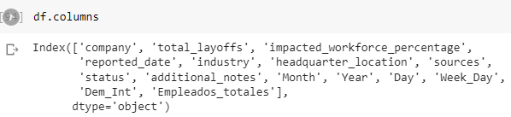
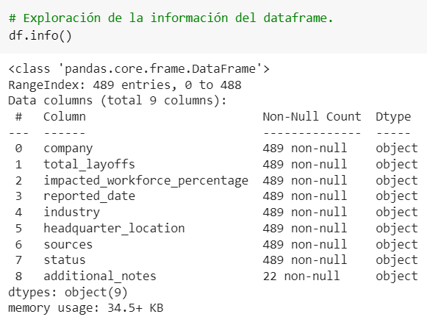
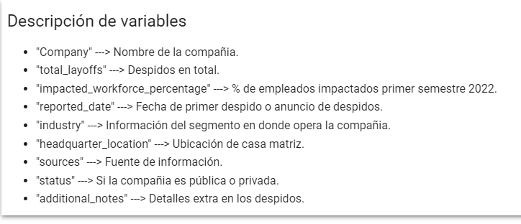
DATASET
Este dataset cuenta con información de más de 450 compañías tecnológicas desde el año 2022, el cual nos sirve para ver el estado y las tendencias de la industria tecnológica con respecto a los despidos

Slide 6
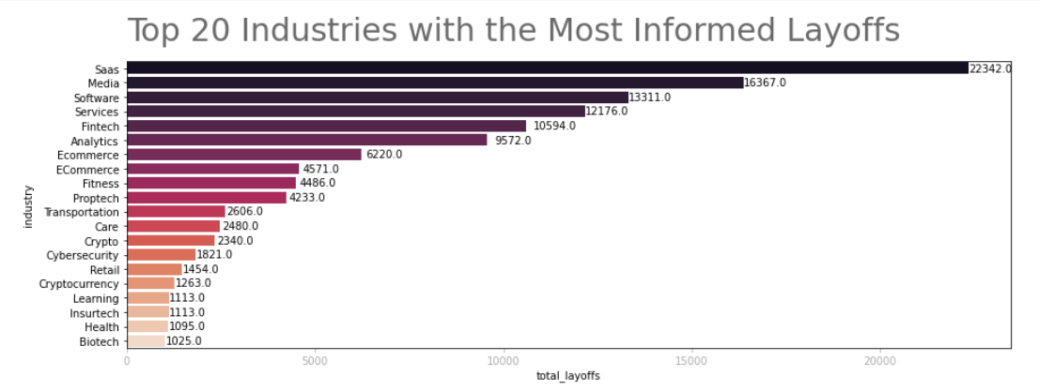
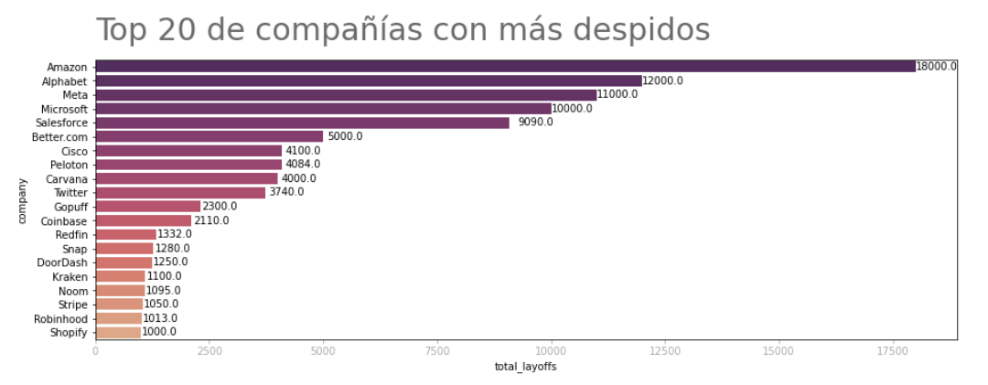

Análisis por industria y por compañía

Slide 7
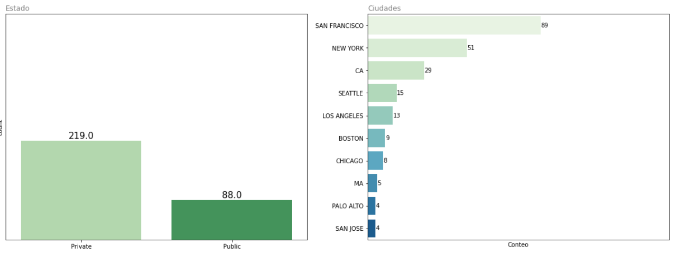
Despidos según estado
Despidos por ciudades

Slide 8
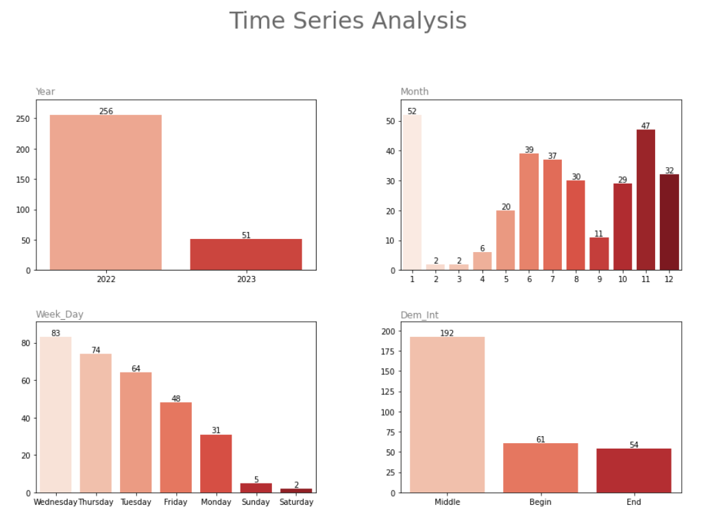
Análisis temporal de los despidos

Slide 9
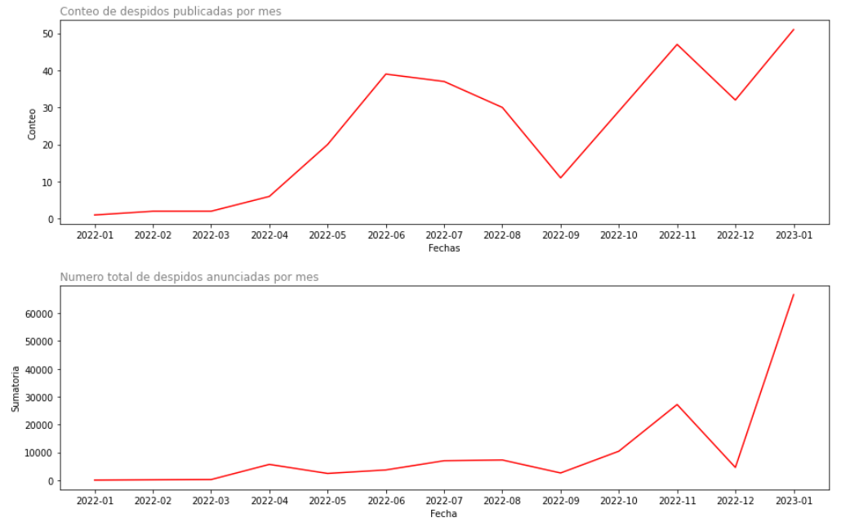
Serie temporal de despidos por fecha

Slide 10
RESULTADOS
Los despidos han ido aumentando en el tiempo, llegando a su máximo en el primer mes de este año (2023), aunque la mayoría de los despidos registrados se dieron durante el 2022.
La mayoría de despidos se dieron entre los meses de Noviembre de 2022 y Enero de 2023.
La tendencia parece marcar mayores despidos a mitad de semana y a mitad de mes.
Los despidos fueron mayores en el sector privado, y las 5 compañías más afectadas fueron Amazon, Alphabet, Meta, Microsoft y SalesForce, mientras que las industrias más golpeadas fueron SaaS, Media, Software, Services y Fintech.
Si bien se registraron despidos en otras ciudades de otros países como (India, Suecia, Canadá e Israel), hay una significativa mayoría de despidos en ciudades importantes de EE.UU como San Francisco, New York y California.

Slide 11
MODELO DE ML
Primero, unas aclaraciones:
Al tratarse de un dataset pequeño (489 registros y 9 columnas), y con presencia de una buena proporción de outliers, hay algunos modelos que resultan poco convenientes por lo poco óptimas que resultarían sus predicciones.
En función de lo anterior, y de haber sometido a prueba algunos modelos se descarta la posibilidad de realizar regresión lineal y no lineal.
El modelo que mejores resultados arrojó fue un modelo de Clasificación multiclase con RandomForest, el cual posteriormente se optimizó mediante hiper parámetros evaluados a través de GridSearchCV.

Slide 12
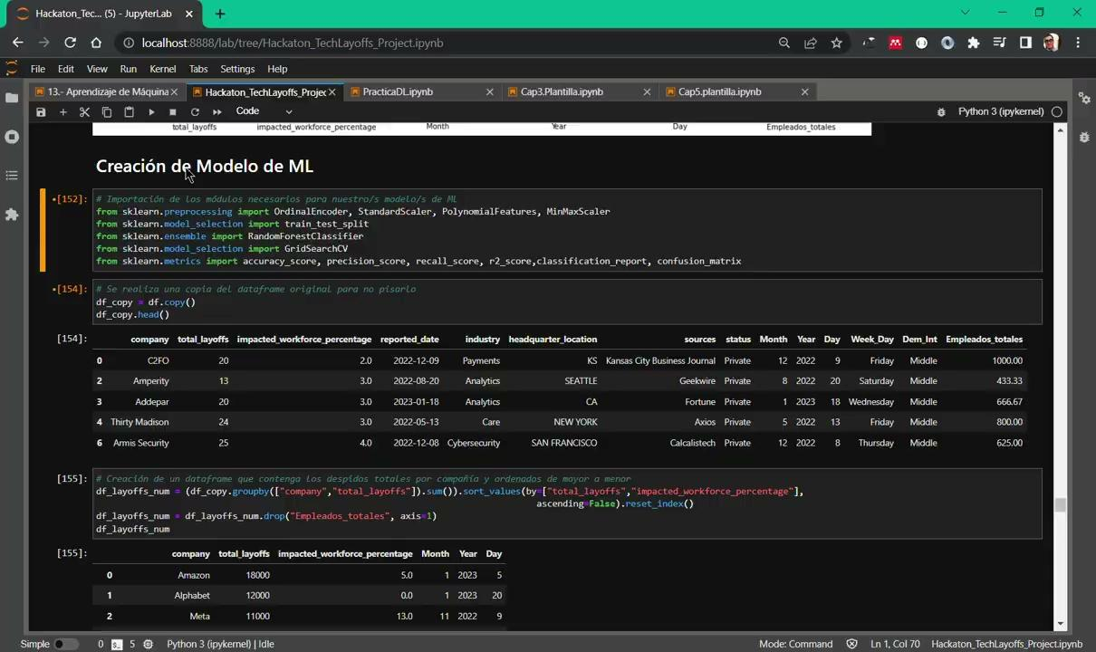

Slide 13
BIBLIOGRAFÍA
Noticias sobre la temática:
https://www.ambito.com/finanzas/amazon/despidos-masivos-las-tecnologicas-ya-se-perdieron-casi-70000-puestos-trabajo-n5639491#:~:text=En%202022%2C%20un%20total%20de,despidos%2C%20seg%C3%BAn%20el%20rastreador%20estadounidense.
https://elpais.com/economia/2023-03-14/meta-anuncia-10000-nuevos-despidos-y-la-cancelacion-de-proyectos-no-prioritarios.html
https://www.nytimes.com/es/2023/01/23/espanol/opinion/despidos-trabajo-amazon-facebook.html
https://www.cronista.com/apertura/empresas/los-despidos-de-google-llegaron-a-la-argentina-como-impacto-la-crisis-de-las-tecnologicas-y-que-pronostica-suceopara2023/
Link a repositorio de colab:
https://colab.research.google.com/drive/1zES3Bp4A9zpzmPJboX-KIUrYLDnurHuN#scrollTo=G7rgaJ27VyHf

